Slide 1
数据库设计示例 3

Slide 2
Case Study 3
[例3]有一个邮件管理数据库，其信息如下：
  联系人：用户名，email（关键字），电话，联系地址
  邮件：邮件ID，邮件标题，邮件内容，收信人集合，抄送人集合
  如果是一封回信，那么除了上述的邮件信息外，还需要增加一个“被回复邮件的邮件ID”
  请用E-R模型表示该数据库系统的概念模型

Slide 3
[例3]有一个邮件管理数据库，其信息如下：
  联系人：用户名，email（关键字），电话，联系地址
  邮件：邮件ID，邮件标题，邮件内容，收信人集合，抄送人集合
  如果是一封回信，那么除了上述的邮件信息外，还需要增加一个“被回复邮件的邮件ID”
有哪些实体（集）？
有哪些联系？
联系上的函数对应关系（参与方式）？
联系人，邮件
发送，接收，抄送，回复

Slide 4
邮件ID
发送
email
(0,N)
(?,?)
(1,1)
(?,?)
发送的邮件
联系人
邮 件
用户名
(?,?)
(0,N)
接收
(1,N)
(0,N)
回复
(?,?)
(?,?)
(?,?)
电话
(0,1)
回复的邮件
地址
抄送
(0,N)
(0,N)
(?,?)
(?,?)
邮件标题
邮件内容
例3：ER模型图

Slide 5
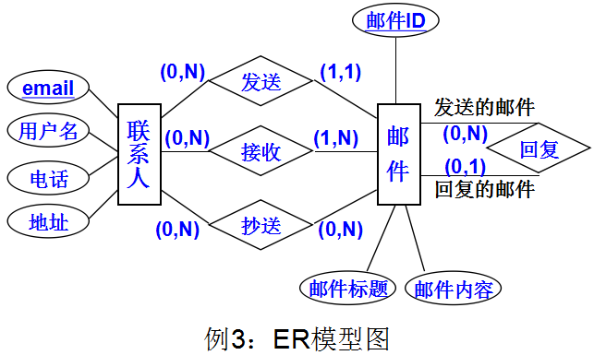
ER模型的设计结果

Slide 6
实体向关系的转换
邮件ID
发送
email
(0,N)
(1,1)
发送的邮件
联系人
邮 件
用户名
(0,N)
接收
(1,N)
(0,N)
回复
电话
(0,1)
回复的邮件
地址
抄送
(0,N)
(0,N)
邮件标题
邮件内容
  联系人(email, 用户名, 电话, 地址)
  邮 件(邮件ID, 邮件标题, 邮件内容)

Slide 7
联系向关系的转换
邮件ID
发送
email
(0,N)
(1,1)
发送的邮件
联系人
邮 件
用户名
(0,N)
接收
(1,N)
(0,N)
回复
电话
(0,1)
回复的邮件
地址
抄送
(0,N)
(0,N)
邮件标题
邮件内容
联系人(email, 用户名, 电话, 地址)
邮 件(邮件ID, 邮件标题, 邮件内容, 发件人email)
)

Slide 8
联系向关系的转换
邮件ID
发送
email
(0,N)
(1,1)
发送的邮件
联系人
邮 件
用户名
(0,N)
接收
(1,N)
(0,N)
回复
电话
(0,1)
回复的邮件
地址
抄送
(0,N)
(0,N)
邮件标题
邮件内容
  联系人(email, 用户名, 电话, 地址)
  邮 件(邮件ID, 邮件标题, 邮件内容,
        发件人email, 被回复邮件的ID )
)

Slide 9
联系向关系的转换
邮件ID
发送
email
(0,N)
(1,1)
发送的邮件
联系人
邮 件
用户名
(0,N)
接收
(1,N)
(0,N)
回复
电话
(0,1)
回复的邮件
地址
抄送
(0,N)
(0,N)
邮件标题
邮件内容
联系人(email, 用户名, 电话, 地址)
邮件(邮件ID, 邮件标题, 邮件内容, ...... )
接收 ( 邮件ID, 接受人email )

Slide 10
联系向关系的转换
邮件ID
发送
email
(0,N)
(1,1)
发送的邮件
联系人
邮 件
用户名
(0,N)
接收
(1,N)
(0,N)
回复
电话
(0,1)
回复的邮件
地址
抄送
(0,N)
(0,N)
邮件标题
邮件内容
联系人(email, 用户名, 电话, 地址)
邮件(邮件ID, 邮件标题, 邮件内容, ...... )
接收 ( 邮件ID, 接受人email )
抄送 ( 邮件ID, 抄送人email )

Slide 11
Case Study 3: 邮件管理
最终的关系模型如下：
  联系人(email, 用户名, 电话, 地址)
  邮件(邮件ID, 邮件标题, 邮件内容, 发件人email, 被回复邮件的ID )
  接收 ( 邮件ID, 接受人email )
  抄送 ( 邮件ID, 抄送人email )

